Slide 1
Gospodarsko okolje 2017 in pričakovanja 2018 v Sloveniji
Bojan Ivanc, CFA, CAIA
Glavni ekonomist pri Analitiki GZS
6. tematska konferenca Zbornice knjižnih založnikov in knjigotržcev: ČAS ZA VIŠJO PRESTAVO
Ljubljana, 9. maj 2018

Slide 2
Gospodarstvo, ki zopet znižuje razvojni zaostanek do EU-28
BDP, realna rast
5,0 %
BDP
43 mrd €
5,4 % desezonirano
0,3 % BDP EU-28
BDP na prebivalca
21 tisoč €
Rast cen
1,4 %
85 % povprečja EU-28

Slide 3
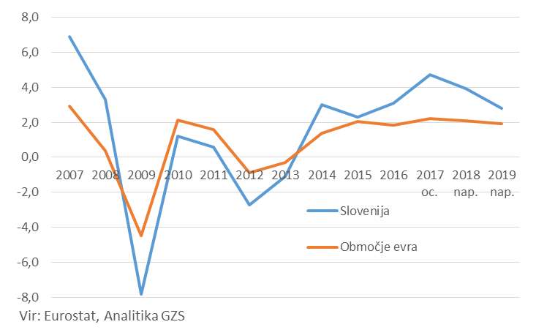
Leto dvojnih volitev poganja gospodarstvo
Notes:
Gospodarska rast v Sloveniji ima drugačno amplitudo, kar primarno pripisujemo odprtosti slovenskega gospodarstva in njegovi majhnosti. V zadnjih štirih letih je bila rast nad povprečjem EU, tudi obeti za naslednji dve leti do pozitivni. Letošnje leto zaznamujejo državnozborske in županske volitve, kar bo vplivajo na dvig državnih investicij.
Najvišja rast po letu 2008.

Slide 4
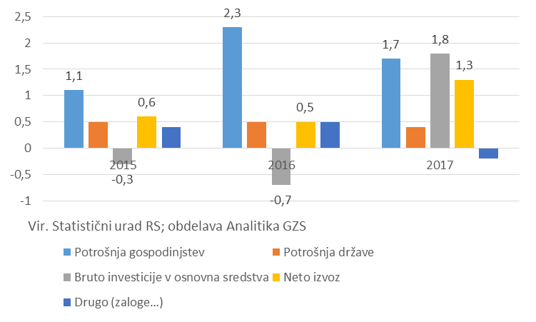
Prispevek investicij v 2017 največji

Slide 5
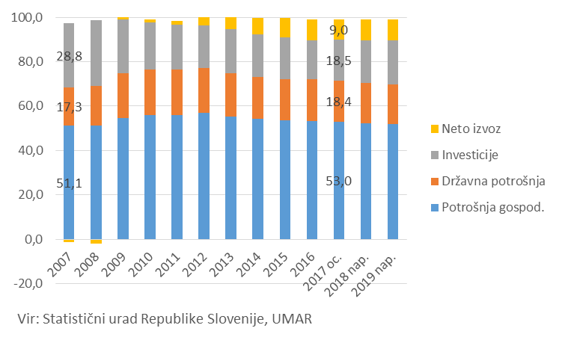
Struktura gospodarstva se je spremenila v prid izvoza
Notes:
Z leti se je pomen investicij v gospodarstvu znižal, na pomenu je pridobival neto izvoz. Ta je narasel tudi zaradi nižjega uvoza za namen domače potrošnje in investicij.

Slide 6
Rastoča zunanja konkurenčnost gospodarstva
Delež prodaje, ustvarjene na tujih trgih
40%
Delež izvoza v BDP
82 %
Rast (2017/2007)
+14 odst. točk
Rast (2016/2007)
+10 odst. točk
Blago: 70%
Storitve: 30%
Tekoči račun plač. bilance (v % od BDP)
6,4 % (5. najvišji v območju evra)
Notes:
Slovenije je zelo izvozno usmerjeno gospodarstvo, ki je tradicionalno vezano na evropske trge. Z državami EU ustvarimo 75 % izvoza. Najpomembnejše trgovinske partnerice so Nemčija, Avstrija, Italija, Hrvaška, Francija in Madžarska.
Med pomembnejšimi izvoznimi storitvami Slovenije sta turizem in potovanja.
Presežek v tekočem računu znaša 2,9 mrd EUR; 1,7 mrd EUR pri blagu in 2,6 mrd EUR pri storitvah. Presežek je eden višjim v območju evra, kar odraža visoko konkurenčnost slovenskega gospodarstva.

Slide 7
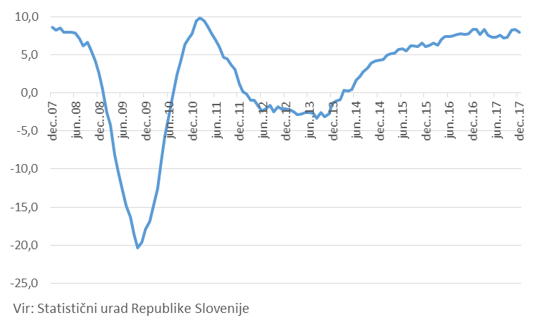
Visoka rast industrijske proizvodnje
Notes:
Industrijska proizvodnja v predelovalnih dejavnostih že tri leta narašča po več kot 5-odstotni stopnji rasti. Povečuje se predvsem v srednje tehnoloških dejavnostih.

Slide 8
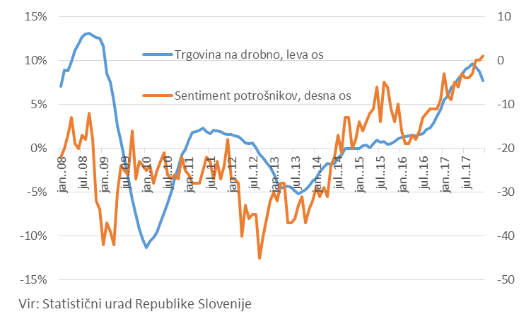
Slovenski potrošniki kupujejo vozila in nepremičnine
Notes:
Gospodinjstva so v času krize nakopičile denarne rezerve. 17 mrd EUR imajo v bankah. Potrošniki so nizko zadolženi, prav tako so se v zadnjih sedmih let močno razdolžila tudi podjetja.
Optimizem potrošnikov je najvišji od začetka merjenja tega kazalnika. Potrošniki se zopet odločajo na nakupe novih vozil ter tudi stanovanj, katerih cena raste za okoli 8 % na letni ravni.

Slide 9
Globalna gospodarska slika: Severna Amerika in trgi v razvoju v ospredju
OECD vodilni indikatorji:
Stabilna rast v državah OECD
Nižja rast: območje evra, D, F, I, UK
Stabilna rast: ZDA, Japonska, Kanada, Kitajska
Višja rast: Indija, Brazilija, Rusija
JP Morgan PMI; 5 let in pol trajajoča ekspanzija se nadaljuje
ZDA
Rast zaposlovanja

Slide 10
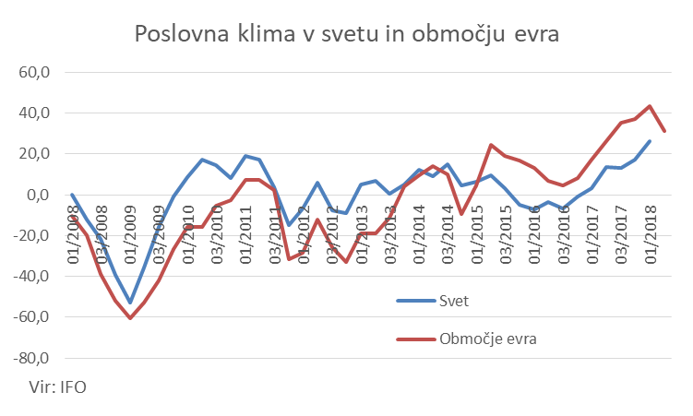
Padec pričakovanj predvsem v območju evra
Notes:
2017: najvišja rast v desetletju (2,4 %) , nobena država ne bo v recesiji; 2,3 % v 2018; 2,0 % v 2019. 2018: nobena država s primanjkljajem nad 3 % BDP

Slide 11
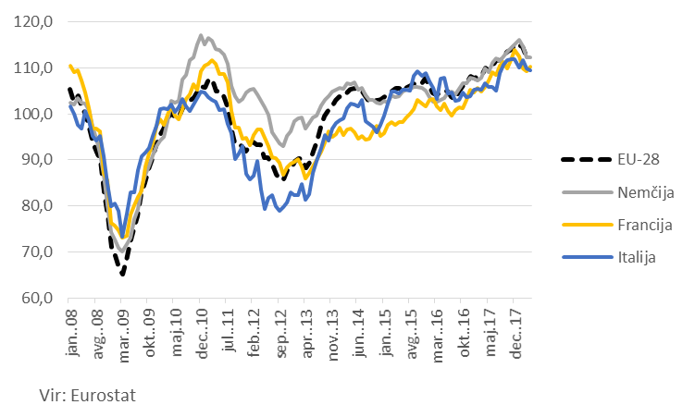
Območje evra: tehnični popravek ali (že) obrat trenda?

Slide 12
Pričakovanja v 2018: tigrovska rast se nadaljuje
Vir: Evropska komisija, spomladanska napoved
 | 2017 | 2018 ocena | 2019 ocena
Svet | 3,7 % | 3,9 % | 3,9 %
EU-28 | 2,4 % | 2,3 % | 2,0 %
Območje evra | 2,4 % | 2,3 % | 2,0 %
Slovenija | 5,0 % | 4,7 % | 3,6 %

Slide 13
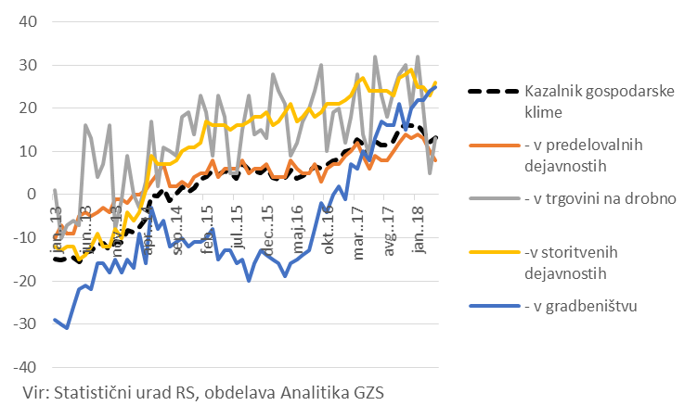
Slovenija v 2018: domači trg v ospredju

Slide 14
Napovedi drugih gospodarskih agregatov
 | 2017 | 2018 ocena | 2019 ocena
Bruto plača (nomin.) | 2,7 % | 3,3 % | 3,7 %
Zaposlenost | 3,5 % | 1,9 % | 0,9 %
Inflacija (povp.) | 1,4 % | 1,9 % | 2,2 %
EUR/USD | 1,13 | 1,20 | 1,25
Trgovina na drobno, brez goriv (nomin.) | 3,7 % | 4,2 % | 4,5 %
Industrijska proizvodnja | 8,7 % | 5,5 % | 4,0 %
Vrednost opravljenih gradbenih del (realno) | 17,5 % | 20,4 % | 14,0 %
Posojila podjetjem | 2,0 % | 6,0 % | 7,0 %
Vir: Analitika GZS, spomladanska napoved

Slide 15
Semafor tveganj
Vzdržnost izvoznega povpraševanja na trge EU
Trgovinske vojne, Schengen
Cene surovin
Nafta, železova ruda, baker
Valutna tveganja
Močan evro
Geopolitična tveganja
Brexit, vzhodna Evropa
Finančna tveganja
Visoke vrednosti delnic in obveznic ter nizke obrestne mere

Slide 16
Pripravljenost na krizo
Država
Izravnan proračun, nizka obrestna mera, daljša ročnost dolga
Gospodinjstva
Prihranki (18 mrd EUR), nizka zadolženost
Banke
Visoka kapitaliziranost, ROE nad 10 %, slabe terjatve do podjetij v državah JV Evrope
Podjetja
Visoka likvidnost, nizka zadolženost (najnižja v 10-letju)

